Slide 1
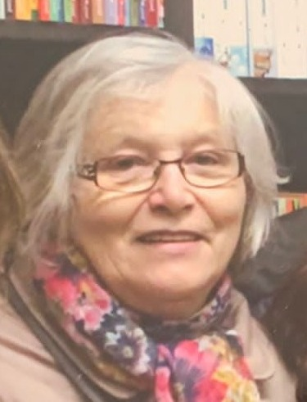
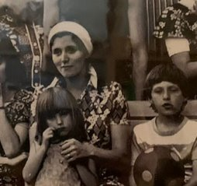
Magdalena Hojková

Slide 2
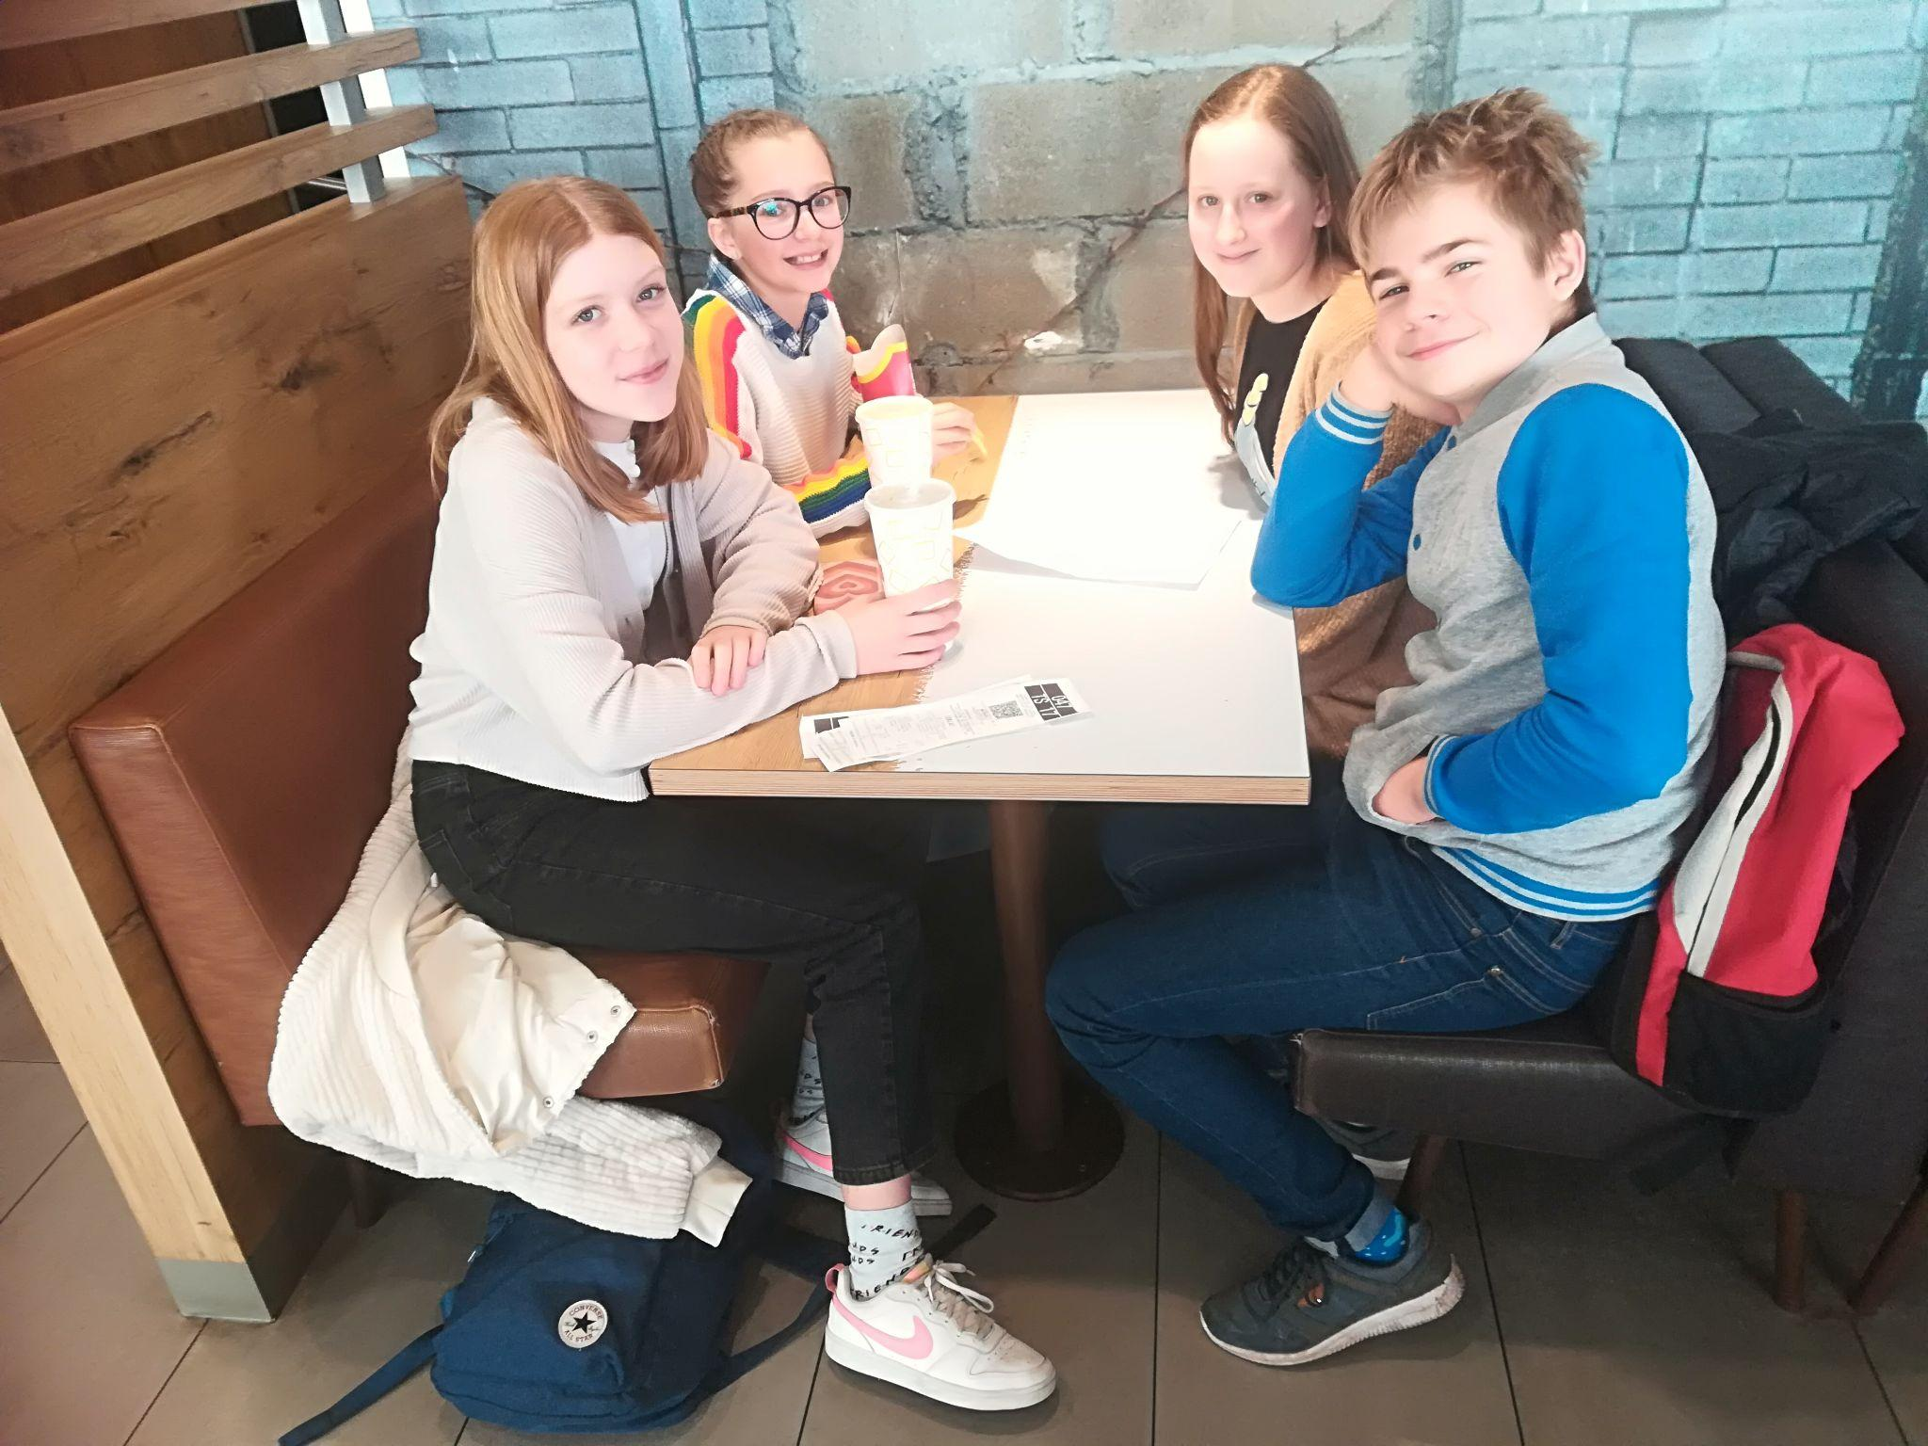
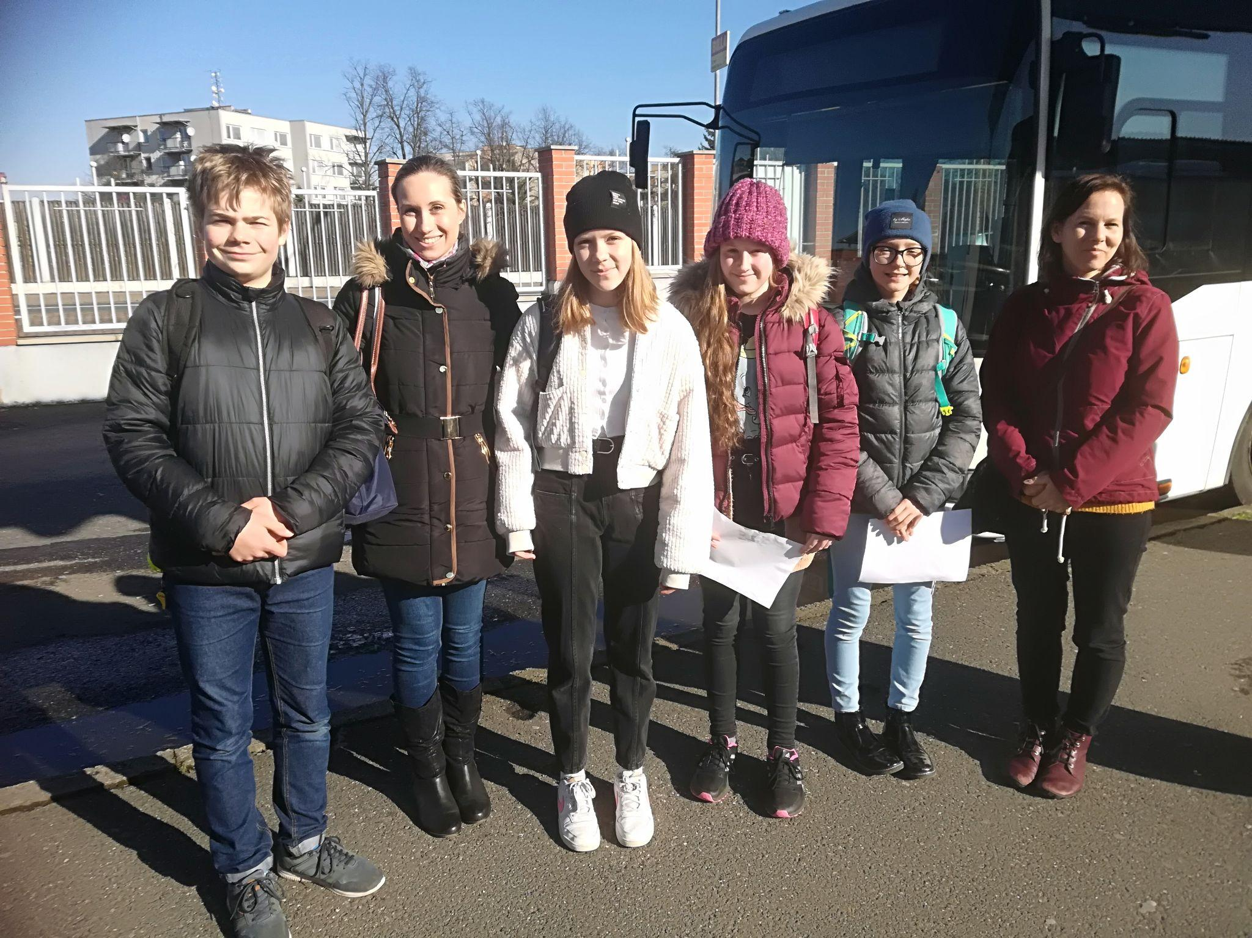
Představení týmu
Jan Majer (komunikátor)
Alžběta Vránová (technik)
Eliška Šťáhlavská (motivátor)
Rozálie Homolová (historik)

Slide 3
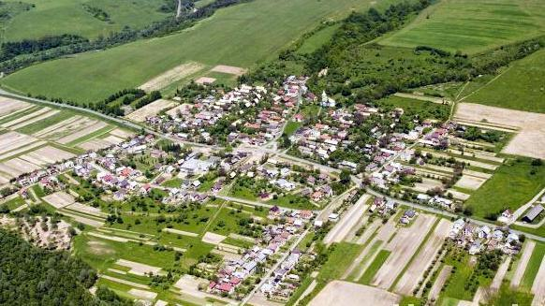
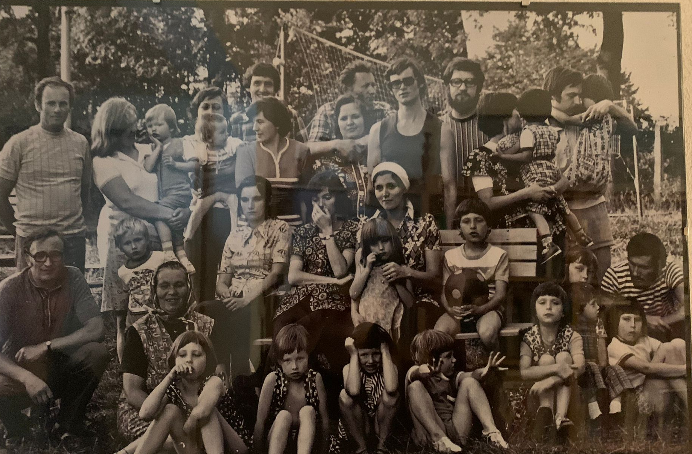
Dětství
narození 12.8.1941
Mokroluh u Bardějova, Slovensko
jedenáctičlená rodina
šest bratrů, dvě sestry
věřící rodina

Slide 4
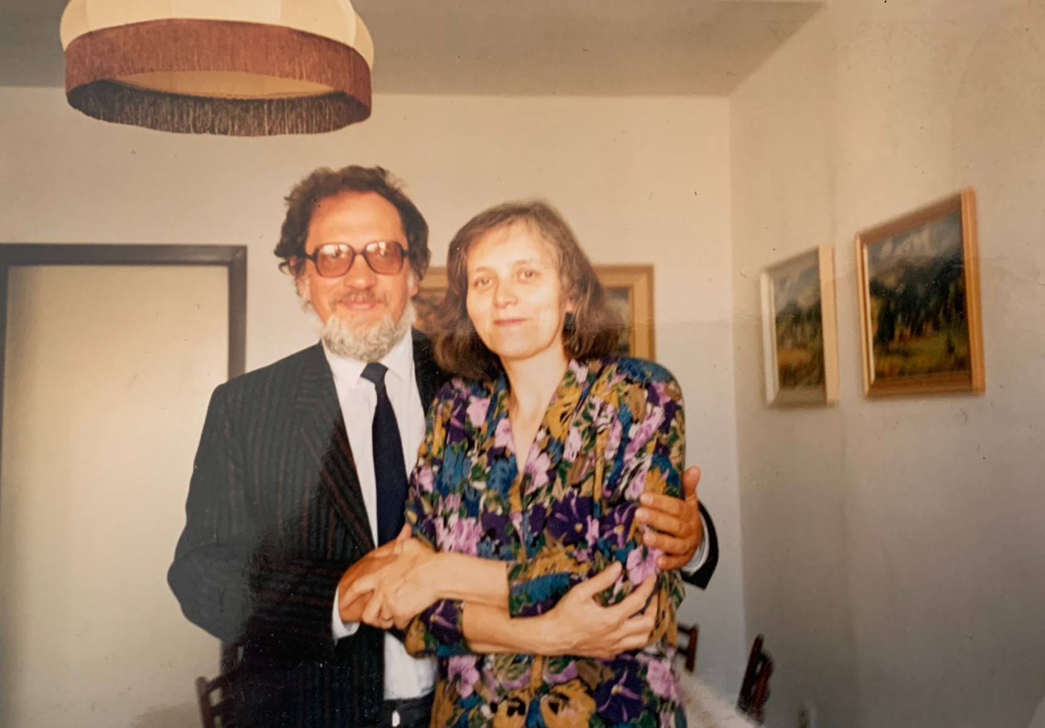
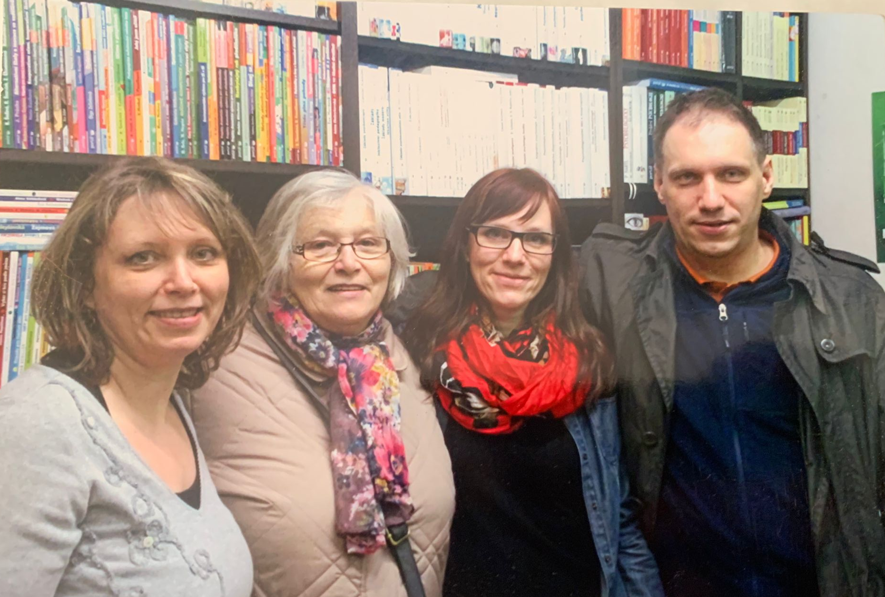
Manželství
první setkaní - věk 21
druhé setkaní
třetí setkání
svatba 1964, 23 let
stěhování do Prahy, po třech letech do Písku
tři děti - dvě dcery a jeden syn

Slide 5
Církev za minulého režimu
manžel kazatel
složitá doba za minulého režimu
rozbalené balíky
odposlouchávání
výslechy
mise na rozšíření křesťanství
cesta do nemocnice za bývalou členkou KSČ

Slide 6
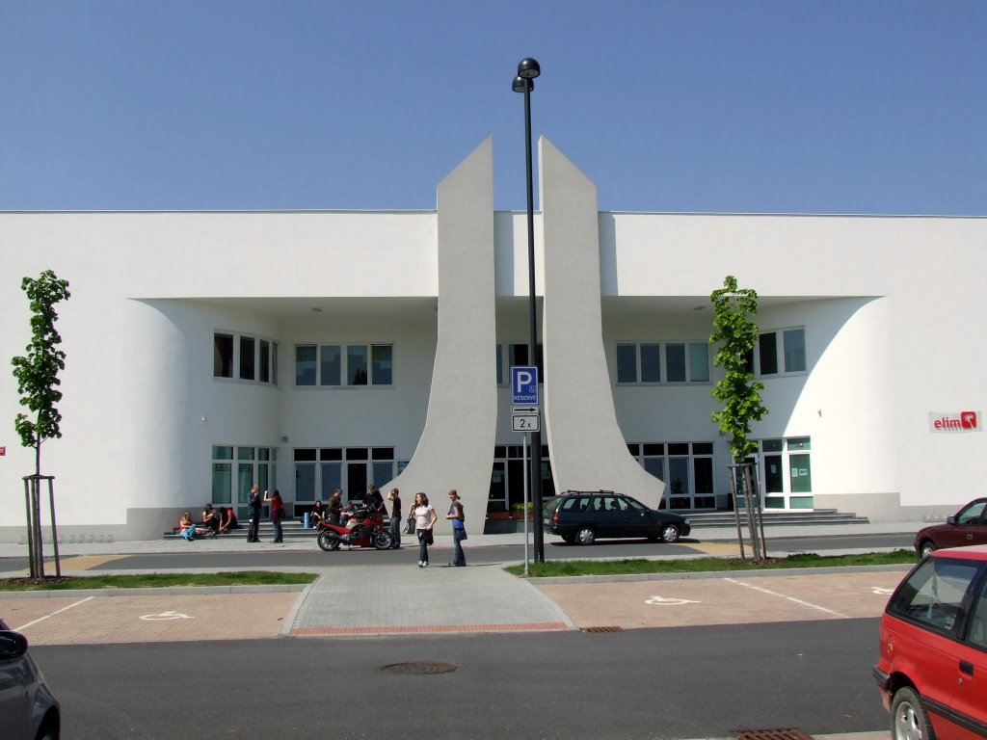
Elim
od slova oáza
založil pan Hojka roku 1989/1990
odtržení od Církve Bratrské v Tyršovce
napjaté vztahy s CB Tyršova - rok 2011 usmíření
oficiální přidělení názvu CB

Slide 7
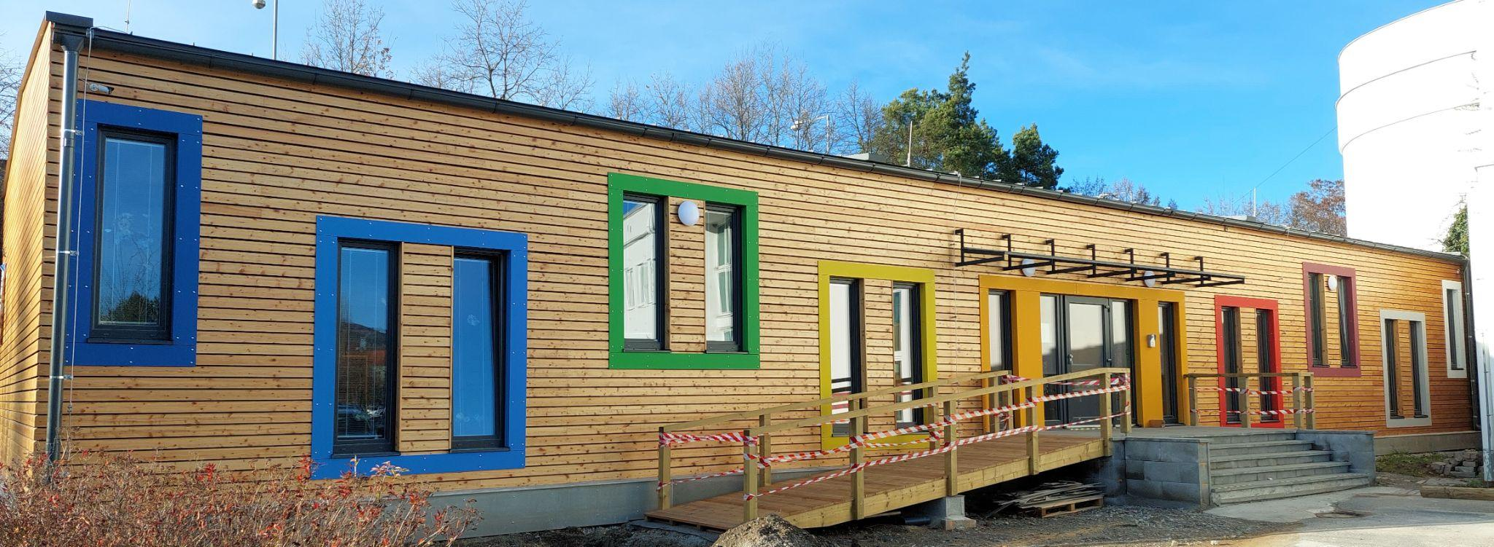
ZŠ Cesta
1. 9. 2014
- zahájení výuky

Slide 8
Vzkaz paní Hojkové
Natáčení rozhovoru – OneDrive (sharepoint.com)

Slide 9
Zdroje:
https://mapio.net/pic/p-91098155/
https://mapsus.net/SK/obecny-urad-mokroluh-86818
https://mapio.net/pic/p-22000947/
https://portal.cb.cz/sbory/pisek-elim
https://zscesta.cz/o-skole
https://www.zscesta.cz/
Soukromý archiv M. Hojkové

Slide 10
Děkujeme za pozornost.

